Slide 1
Лекция 5
Теоретические модели развития научного знания.

Slide 2
вопросы
Теория научных парадигм (концепция о перманентной НР)
Методология научно-исследовательских программ
Теоретическая модель пролиферации научных теорий
Концепция личностного знания

Slide 3
Вопрос 1
Парадигма – «совокупность философских, общетеоретических и метатеоретических оснований науки»⁸. Есть несколько определений парадигмы, но обычно все авторы ссылаются на работу Куна «Структура научных революций». Парадигма, по Куну, – «признанные всеми научные достижения, которые в течение определенного времени дают модель постановки проблем и их решений научному сообществу» (Кун Т. Структура научных революций. – М., 1975. – С. 11).

Slide 4
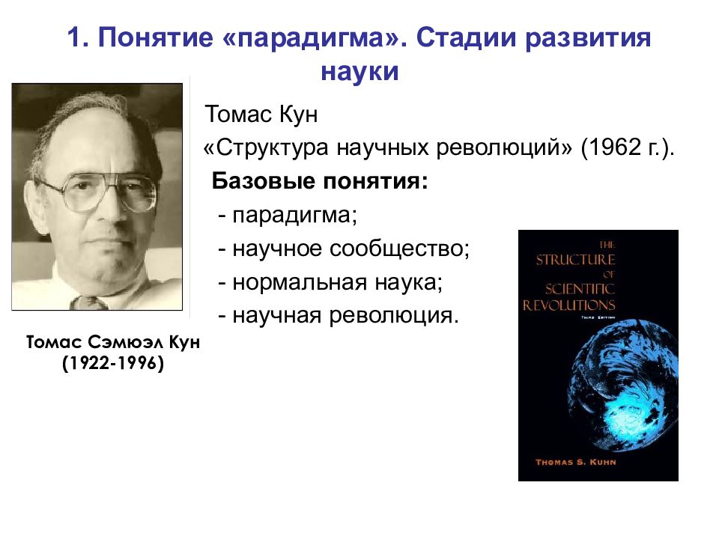

Slide 5
Самая же экстравагантная точка зрения на природу и характер научных революций разработана К. Поппером. Ее называют концепцией перманентной революции. Как мы помним, в соответствии с попперовским принципом фальсификации только та теория может считаться научной, которая в принципе опровержима. При этом опровержимость, так сказать, потенциальная рано или поздно превращается в актуальную, т.е. теория на самом деле терпит неудачу. Это-то и есть, по К. Попперу, самое интересное в науке — ведь в результате крушения теории возникают новые проблемы. А движение от одних проблем к другим и составляет, по сути, прогресс науки.

Slide 6
Вопрос 2
Основной принцип методологических изысканий Имре Лакатоса (1922–1974) — это соединение в одно целое философии науки и истории науки. В связи с этим он формулирует следующее важнейшее положение: «Философия науки без истории науки пуста; история науки без философии науки слепа»
Наиболее известные работы Лакатоса— «Доказательства и опровержения», «Фальсификация и методология научно-исследовательских программ», «История науки и ее рациональные реконструкции».

Slide 7
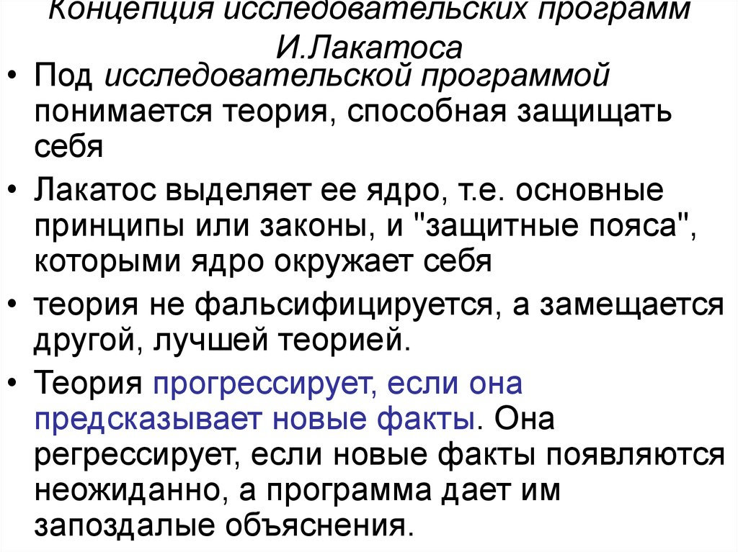

Slide 8
Вопрос 3
Концепция пролиферации теорий П. Фейерабенда
Тезис о несоизмеримости теорий привел Пола Фейерабенда к довольно неожиданным выводам. Если теории несоизмеримы, то недопуФейерабенд считал себя обязанным решительно перейти на позиции иррационализма, плюрализма теорий и методов (концепция методологического анархизма) и особенно пролиферациопизма (от лат. proles — потомство и ferre — нести). Принцип пролиферации «призывает создавать и разрабатывать теории, несовместимые с принятыми точками зрения, даже если последние являются в высокой степени подтвержденными и общепринятыми»стимо утверждать, что среди них есть предпочтительные.

Slide 9
Поиск альтернативных теорий, их всемерное размножение оказывается для Фейерабенда абсолютной ценностью. Иначе, как он полагал, жизнь будет обеднена. Вот почему существует лишь один принцип объяснения прогресса, «который можно защищать при всех обстоятельствах и на всех этапах человеческого развития, — допустимо все». Лозунг Фейерабенда гласит: anything goes («все сгодится»). Делай, что хочешь: все то, что тебя радует, не приводит к огорчениям и сулит шанс поэзии. Фейерабенд явно стоит на позициях постструктурализма, настаивающего на плюрализме теорий. Пикантность ситуации состоит в том, что потструктуралисты не скрывают своего критического отношения к науке и поэтому, как правило, дистанцируются от научного сообщества.

Slide 10
Фейерабенд же в качестве профессионального философа позиционировал себя именно внутри научного сообщества, демонстрируя порой немалую научную осведомленность. Он выступал за ограничение любого метода. Ясно, что положение «все дозволено» оказывается не методом, а лозунгом. Метод по определению предлагает некоторые процедуры, например индукцию, дедукцию. Кажется, что Фейерабенд не предлагает никаких процедур: он, опасаясь обвинения в приверженности к какому- либо методу, стремился не дать повода для этого.

Slide 11
